Slide 1
把你的作品放上網
GitHub 三步驟實戰:建立 Repository → 推上去 → 開 GitHub Pages
全程實機錄製・截圖日期 2026-09-02
Notes:
本章目標:讓完全沒碰過 GitHub 的學員,在 20 分鐘內拿到一個可以分享的網址。

Slide 2
今天只做三件事
1
2
3
在 GitHub 建一個空的 Repository
用命令提示字元把檔案推上去
啟用 GitHub Pages
程式碼的家,先蓋好
8 行指令,照抄就好
拿到任何人都能打開的網址
需要準備:GitHub 帳號・裝好 Git for Windows・一個放了 index.html 的資料夾

Slide 3
第一步
在 GitHub 建立一個空的 Repository
Repository = 一個專案的家。先蓋空的,等一下再把檔案搬進去。

Slide 4
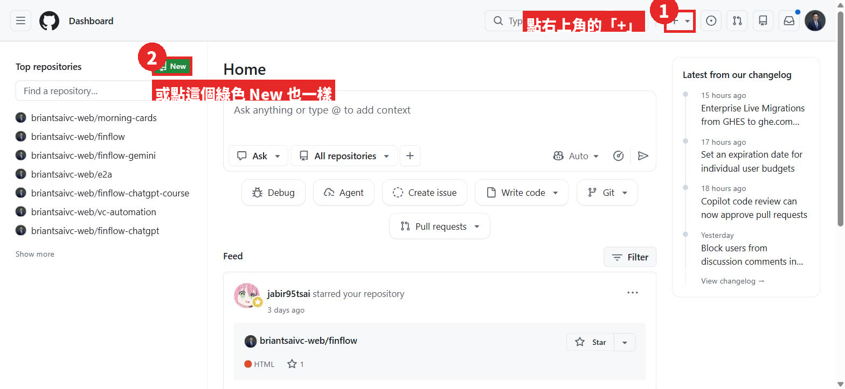
第一步 1-1
登入 GitHub,點右上角的「+」
登入後看到的是你的首頁(Dashboard)
右上角「+」或左邊綠色「New」都可以
兩個按鈕功能一樣

Slide 5
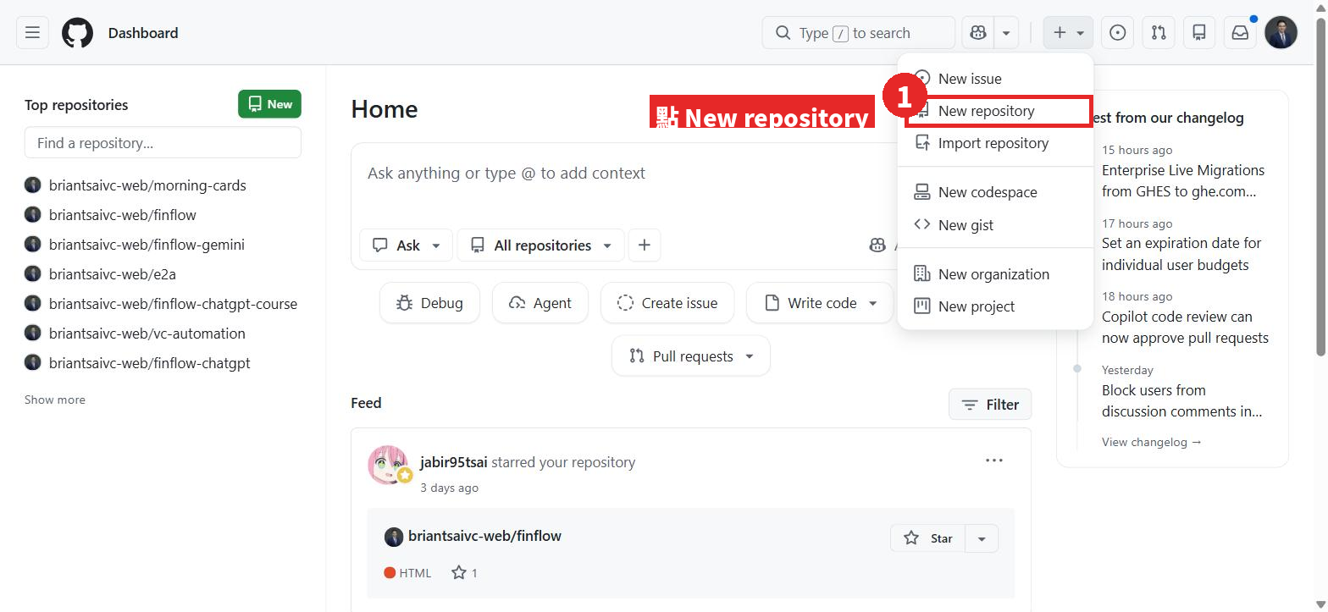
第一步 1-2
選「New repository」
下拉選單第二項
其他選項今天都用不到

Slide 6
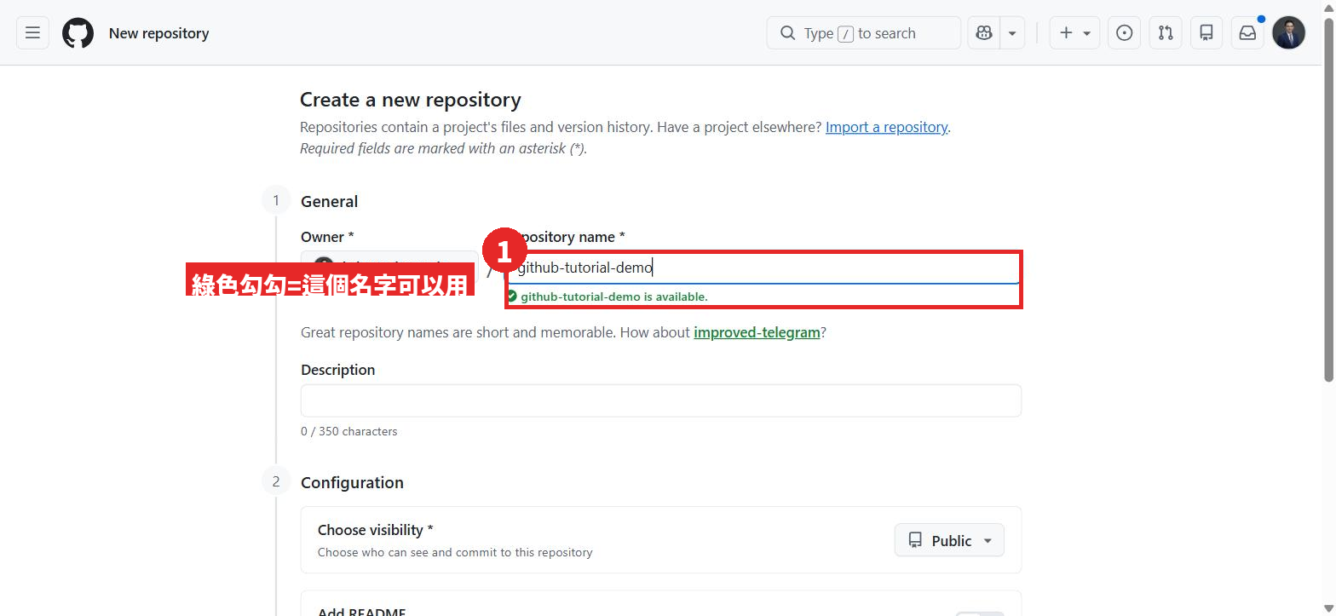
第一步 1-3
填專案名稱
Owner 就是你的帳號,不用動
名稱只能用英文、數字、-,不能有空格
本章用 github-tutorial-demo
看到綠色勾勾 = 名字可以用

Slide 7
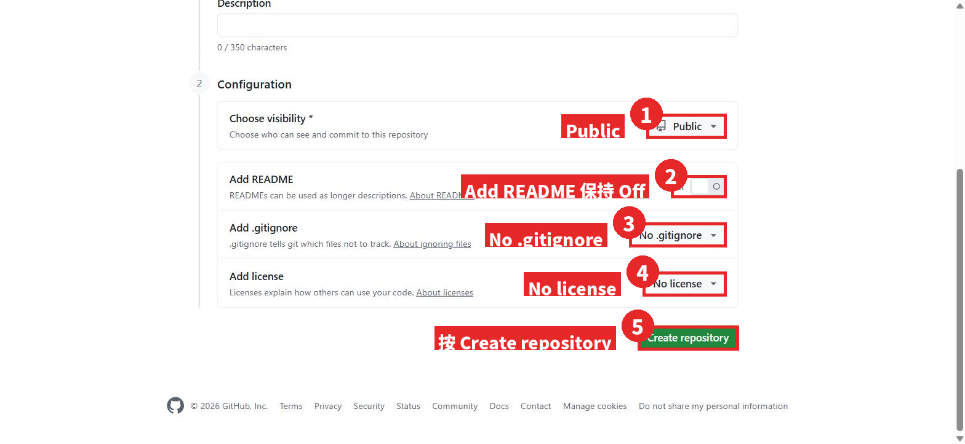
第一步 1-4
下半部全部保持預設,直接按 Create
Public(Pages 免費版只給 Public 用)
Add README 保持 Off
No .gitignore / No license
按綠色 Create repository
⚠ 小心 README、.gitignore、license 三個都不要加。repo 越空,等一下從電腦推檔案越不會出錯。

Slide 8
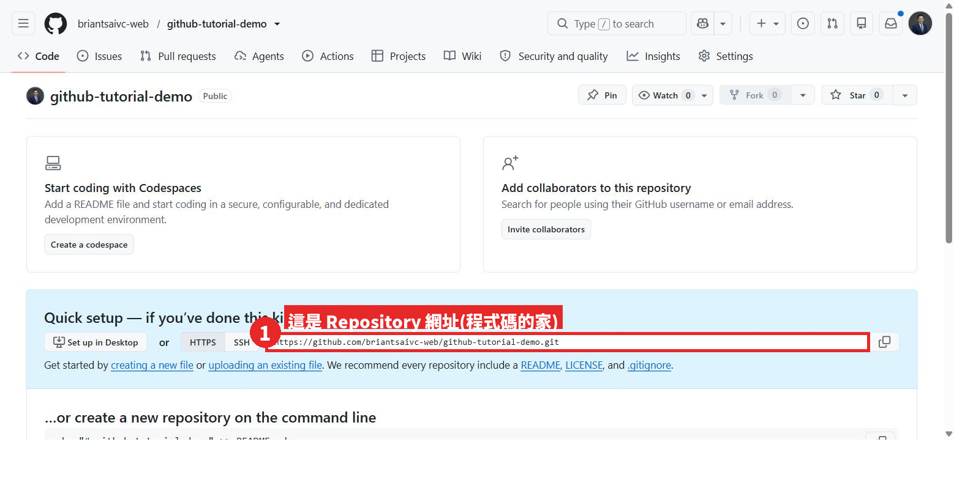
第一步 1-5
建好了:記下你的 Repository 網址
藍色區塊裡的網址 = 這個專案的家
格式 github.com/你的帳號/專案名
先複製起來,第二步要用
⚠ 小心 這是「程式碼的家」,不是給別人玩的網址。給別人玩的網址第三步才會拿到,兩個很像,別搞混。

Slide 9
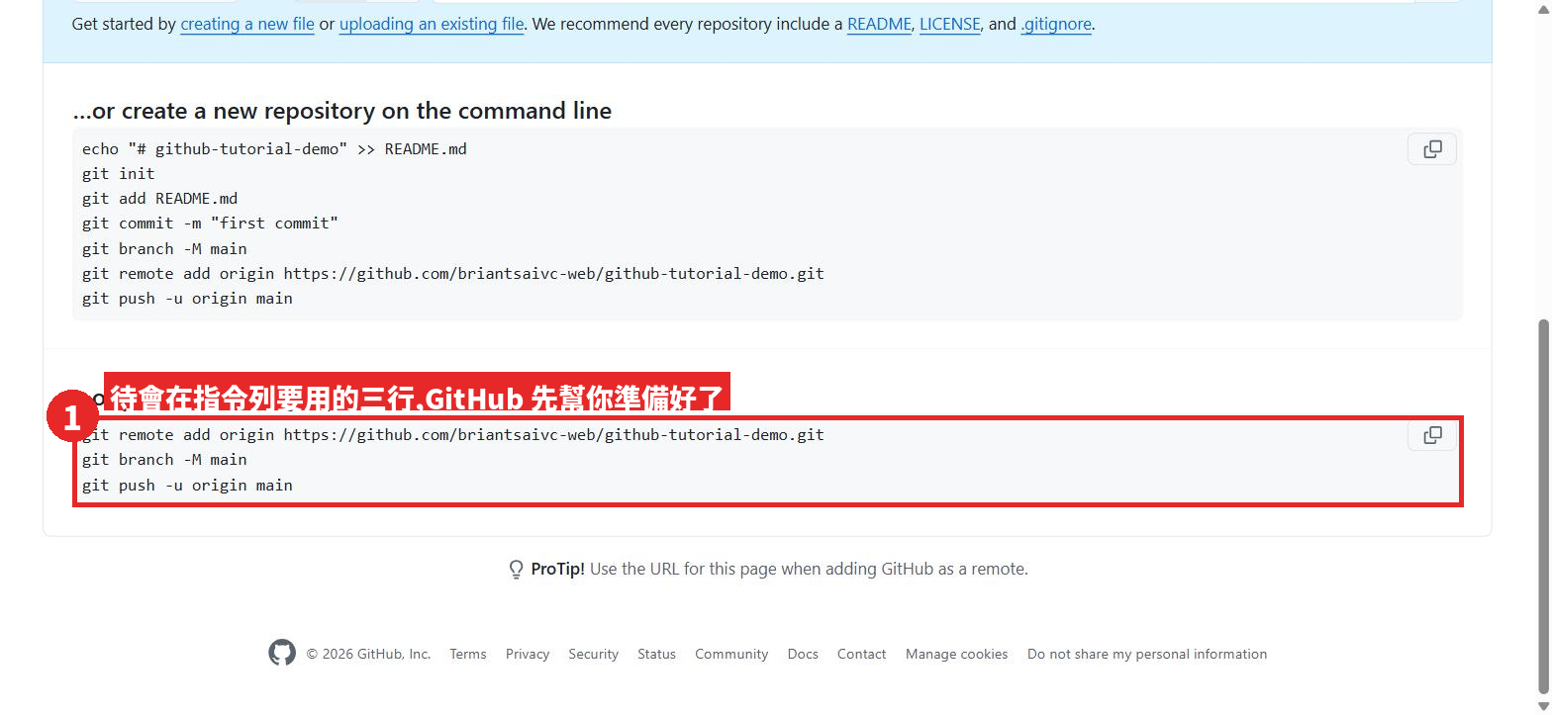
第一步 1-5
GitHub 已經幫你準備好指令
往下捲會看到兩組指令
我們用下面那組「push an existing repository」
先看一眼就好,第二步會帶你打

Slide 10
第二步
用命令提示字元把檔案推上去
8 行指令,照抄就好。會遇到的錯誤畫面我們也先給你看。

Slide 11
第二步 2-0
打開命令提示字元
按 Windows 鍵 → 直接打 cmd → Enter
跳出來的黑色視窗就是「命令提示字元」
從開始功能表點「Git CMD」進來也一樣,畫面與指令完全相同

Slide 12
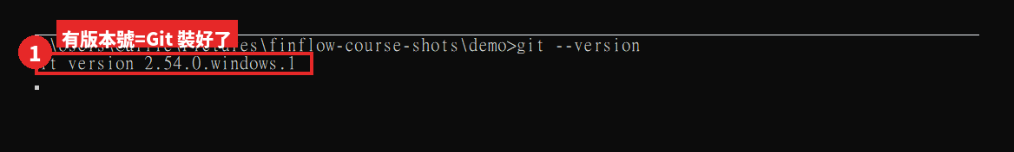
第二步 2-1
先確認 Git 裝好了:git --version
打 git --version 按 Enter
看到版本號就對了
版本數字跟截圖不同沒關係

Slide 13
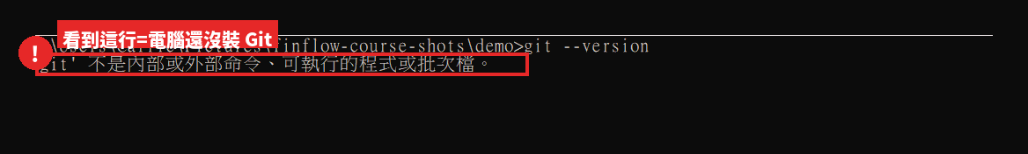
第二步 2-1
如果你看到的是這個……
「'git' 不是內部或外部命令」
= 還沒裝 Git,或裝完沒重開視窗
⚠ 小心 到 git-scm.com/download/win 下載安裝,一路 Next 用預設值。裝完要重新開一個新的命令提示字元視窗。

Slide 14
第二步 2-2
走進資料夾,初始化 Git
cd /d "%USERPROFILE%\Downloads\github-tutorial-demo"
git init
git branch -M main
cd = 走進資料夾(路徑換成你自己的)
git init = 把這個資料夾變成 Git 專案
git branch -M main = 主分支叫 main(GitHub 預設名稱,照打)

Slide 15
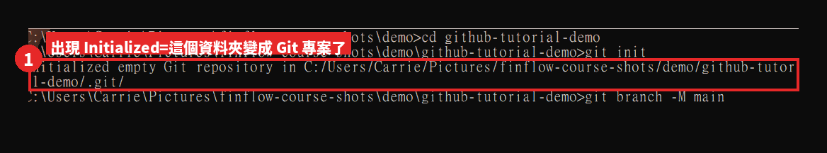
第二步 2-2
成功長這樣
出現 Initialized empty Git repository
截圖裡的路徑是錄製用的,你的會不一樣,正常

Slide 16
第二步 2-3
把檔案加進來,建立第一個存檔點
git add .
git commit -m "第一次上傳:加入 index.html"
git add . = 把資料夾裡所有檔案排進這次要存的清單
git commit -m "說明" = 正式存一個存檔點,寫一句說明
第一次做 commit,幾乎一定會遇到下一頁的錯誤

Slide 17
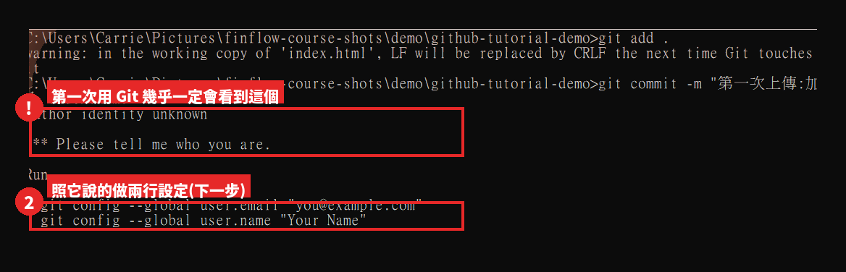
第二步 2-3
第一次用 Git 一定會看到:Please tell me who you are
不是你打錯
Git 要知道「這台電腦的存檔要署名誰」
照它說的打兩行設定(下一頁)
⚠ 小心 那行 warning: LF will be replaced by CRLF 是 Windows 換行符號提醒,可以無視。

Slide 18
第二步 2-3
設定一次,以後都不用再打
git config --global user.name "你的名字"
git config --global user.email "你的email"
打完不會有任何回應 = 成功
email 不一定要跟 GitHub 帳號一樣,但一樣最省事
設定完,再打一次 git commit -m "..."

Slide 19
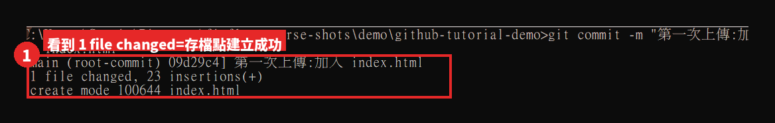
第二步 2-3
commit 成功長這樣
1 file changed = 一個檔案被存進存檔點
後面那串英數字是這個存檔點的編號,不用記

Slide 20
第二步 2-4
告訴 Git 要推去哪裡,然後推上去
git remote add origin https://github.com/你的帳號/github-tutorial-demo.git
git push -u origin main
網址換成 1-5 記下的那個,結尾要加 .git
remote add origin = 幫遠端倉庫取綽號叫 origin
push = 真的上傳

Slide 21
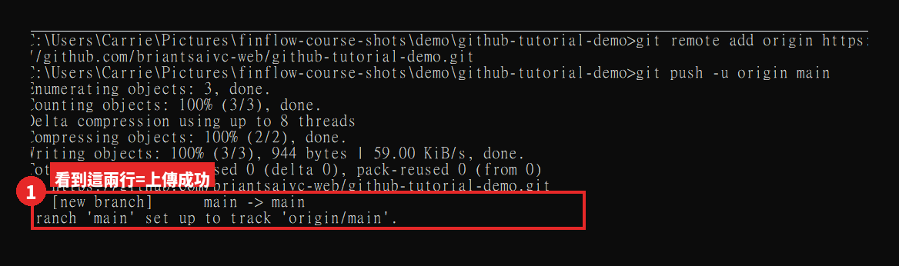
第二步 2-4
push 成功長這樣
最後兩行 [new branch] main -> main
branch 'main' set up to track 'origin/main'
= 上傳成功
⚠ 小心 第一次 push 可能跳出「Connect to GitHub」登入視窗,這不是當機,選 Sign in with your browser 登入即可,以後不會再問。(錄製電腦已登入,故無此畫面截圖)

Slide 22
第三步
啟用 GitHub Pages,拿到你的網址
在 Settings 裡按三下,等 1~2 分鐘,網址就出來了。

Slide 23
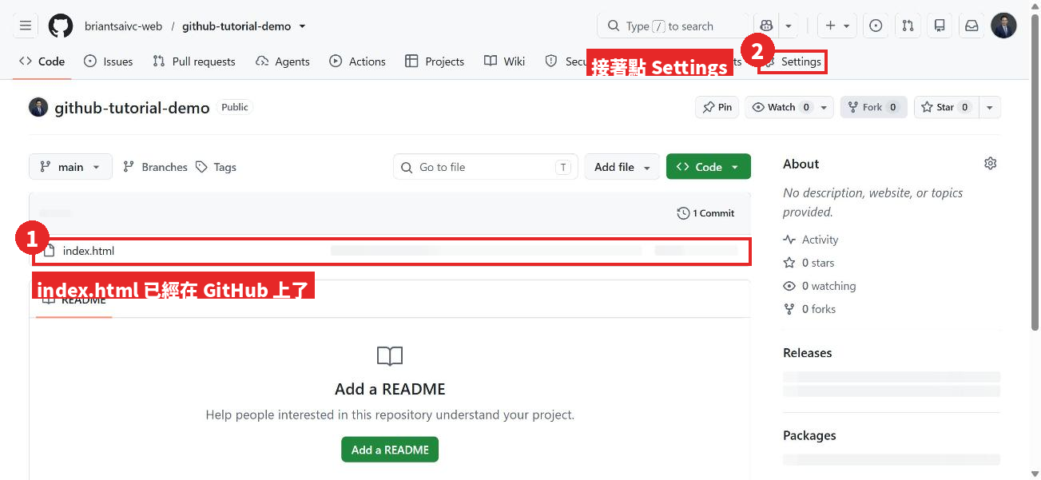
第三步 3-1
回到 GitHub,確認檔案上去了
重新整理 Repository 頁面
index.html 出現在檔案列表
接著點右上方 Settings(齒輪)

Slide 24
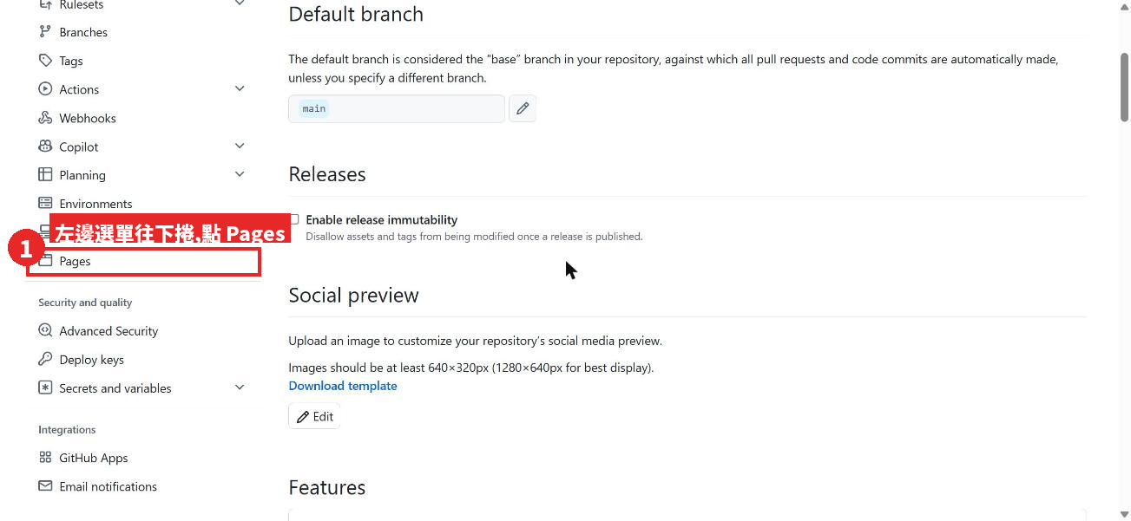
第三步 3-2
左邊選單往下捲,找到 Pages
在「Code, planning, and automation」那一區
很多人卡在這裡:選單很長,要往下捲

Slide 25
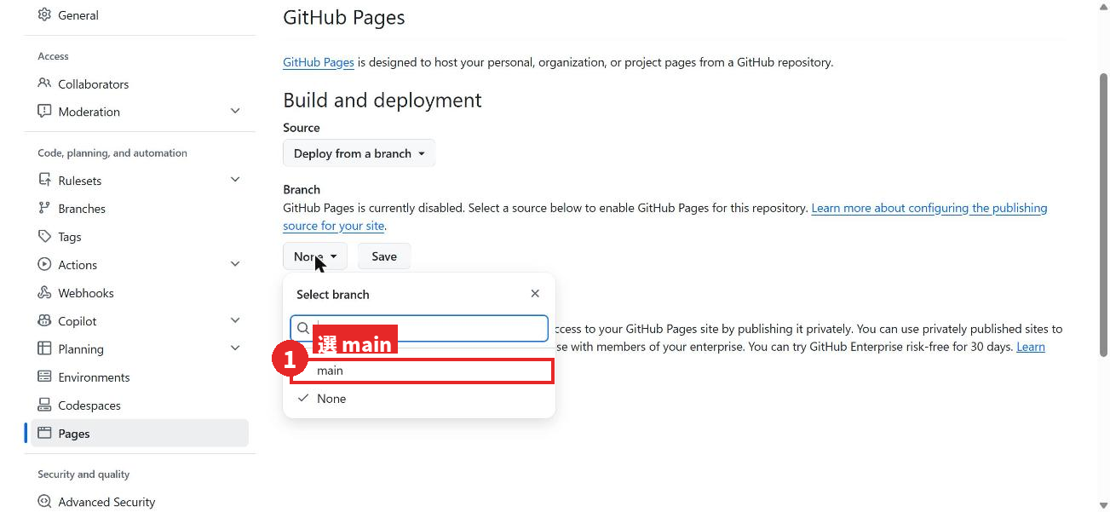
第三步 3-3
Branch 選 main
Source 保持 Deploy from a branch
Branch 原本是 None,點它,選 main
⚠ 小心 有些教學叫你選 gh-pages,那是專案有自動建置設定時才會出現的分支。資料夾裡直接放 index.html 的專案,選 main 就對了。

Slide 26
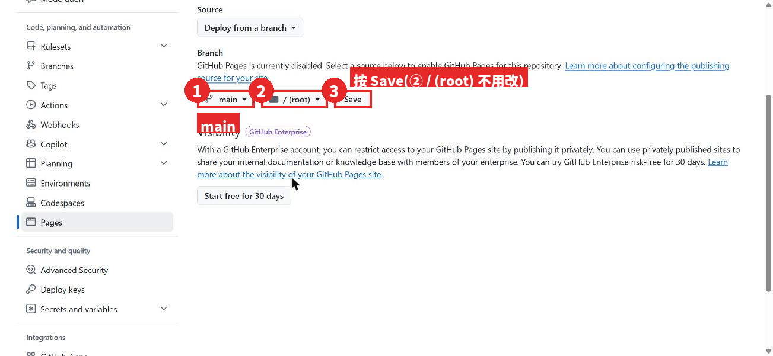
第三步 3-3
資料夾保持 / (root),按 Save
① main ② / (root) 不用改 ③ Save
上方出現 GitHub Pages source saved 就完成

Slide 27
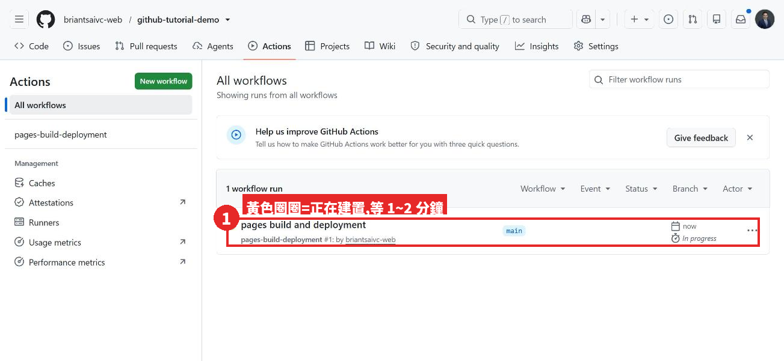
第三步 3-4
等 GitHub 幫你建置(1~2 分鐘)
點上方 Actions 分頁可以看進度
黃色圈圈 = 正在建置
綠色勾勾 = 完成(本次錄製 1 分 12 秒)

Slide 28
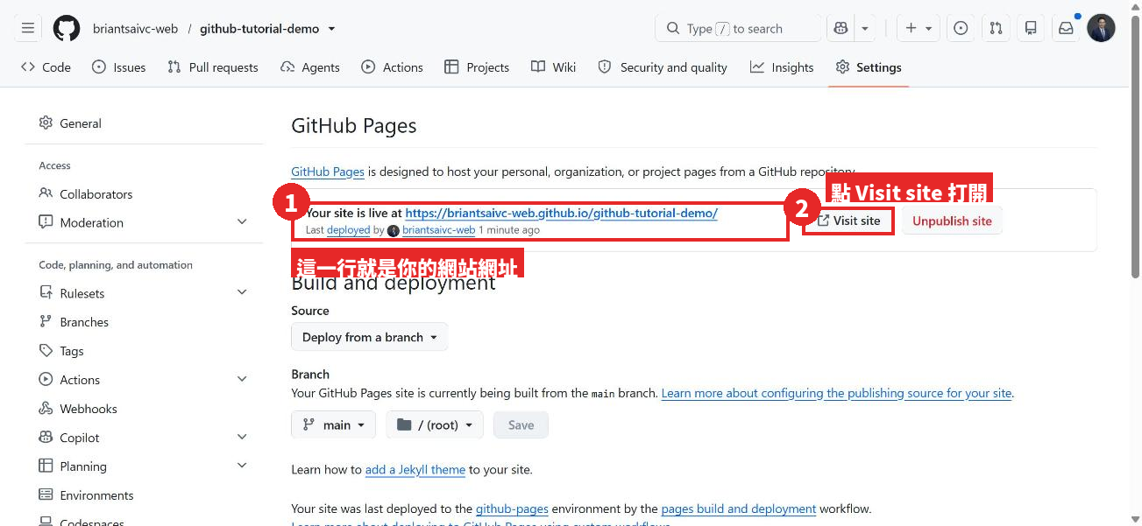
第三步 3-5
拿到網址:Your site is live at ...
回到 Settings → Pages
上方多出一個框,那一行就是你的網址
格式 你的帳號.github.io/專案名
點 Visit site 打開

Slide 29
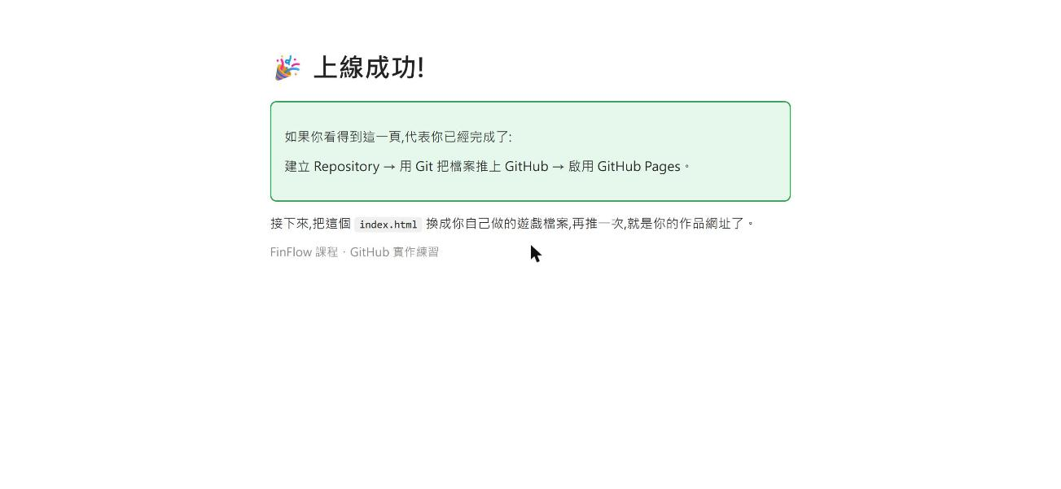
第三步 3-5
看到這一頁,你的作品已經在網路上了
把網址傳給朋友,他們就能打開
404 的話再等一分鐘重新整理
五分鐘還 404:回 Actions 看有沒有紅色叉叉,通常是檔名不是 index.html

Slide 30
之後
以後更新只要三行
git add .
git commit -m "寫一句這次改了什麼"
git push
改完 index.html,回到同一個資料夾打這三行
GitHub 會自動重新建置,一樣等 1~2 分鐘
每一次 commit 都是一個可以回去的存檔點 —— 這就是 GitHub 當「時光機」的用法

Slide 31
你已經完成了
1
在 GitHub 蓋了一個專案的家
2
用指令把檔案推了上去
3
拿到一個任何人都能打開的網址
下一步:把 index.html 換成你自己做的遊戲,再推一次。

